Slide 1
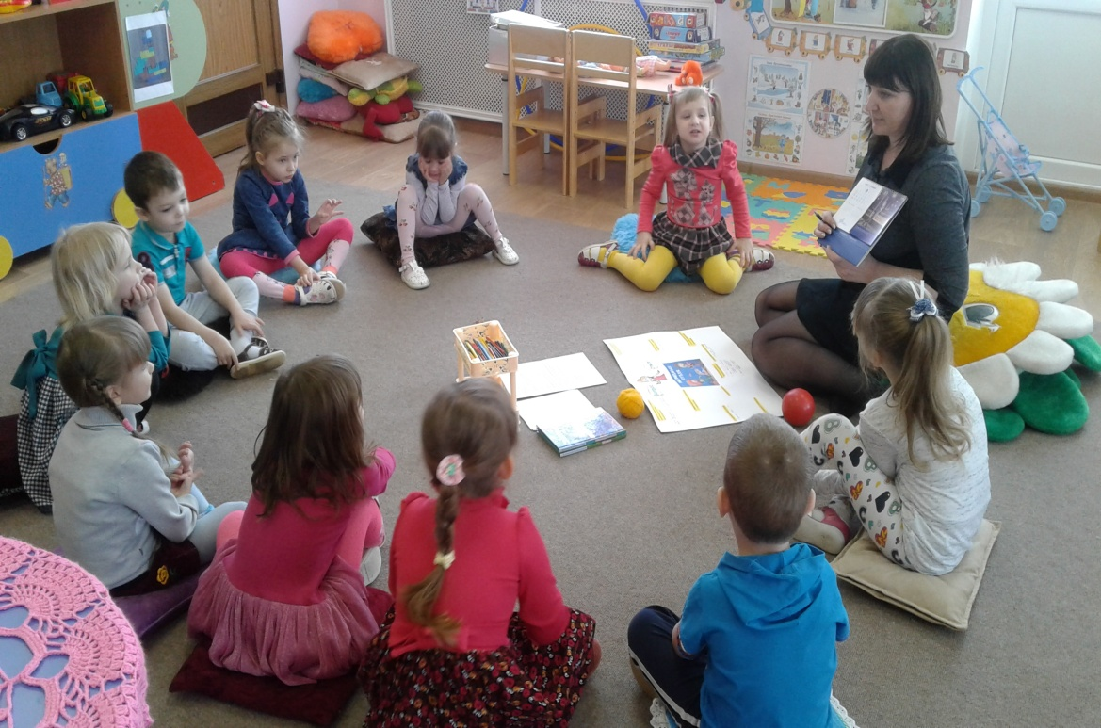
«Организация и проведение Детского Совета как одно из условий выявления и реализации детской инициативы»

Slide 2
Задачи детского совета
Задачи Детского Совета.
1.Создать эмоциональный настрой на весь день – «задать тон».
2.Создать условия для межличностного и познавательно-делового общения детей и взрослых.
3.Развивать эмпатию.
4.Учить выбирать из личного опыта наиболее значимые, интересные события, рассказывать о них кратко, но последовательно и логично.
5.Учить формулировать суждения, аргументировать высказывания, отстаивать свою точку зрения.
6.Выбрать тему нового проекта / подвести итоги проекта.
7.Разработать план действий.
8.Учить детей делать осознанный ответственный выбор.
9.Развивать умение договариваться о совместной деятельности, распределять роли и обязанности и др.

Slide 3
Структура детского совета
Оповещение о Детском Совете
Размещение
Приветствие
Игра
Обмен новостями, обсуждение ситуаций, важных для понимания
Планирование
Презентация центров

Slide 4
Детский совет может выглядеть так…

Slide 5
И так…..

Slide 6
Приветствие
Традиционное
Комплименты
Официальное
Связанное с темой события

Slide 8
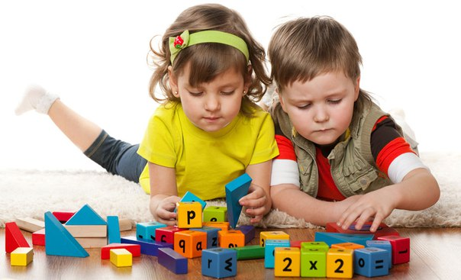
Игра
пение элементы чтение слушание тренинга

Slide 9
Обмен новостями или философствование с детьми
Обмен новостями во время детского совета – место легитимного высказывания.
Новости:
не регламентируются
не селекционируются
не вытягиваются
не запрещаются
новости принимаются как факт

Slide 11
Модель трех вопросов

Slide 12
Наш план действий

Slide 13
Предоставить детям- и оберегать это право- выбирать:
-место в кругу
-когда и с кем играть
-в каком центе активности и чем заниматься
-что считать результатом и какой результат считать достаточным

Slide 14
Презентация центров активности
Воспитатель приносит из каждого центра активности самые привлекательные материалы, показывает их, рассказывает, что еще любопытного приготовлено в центрах.
Использовать игру «Поезд», «Подзорные трубы»
Предложить провести презентацию ребенку-ментору : «вчера научился сам, сегодня научи других

Slide 24
Спасибо за внимание!!!

